Slide 1

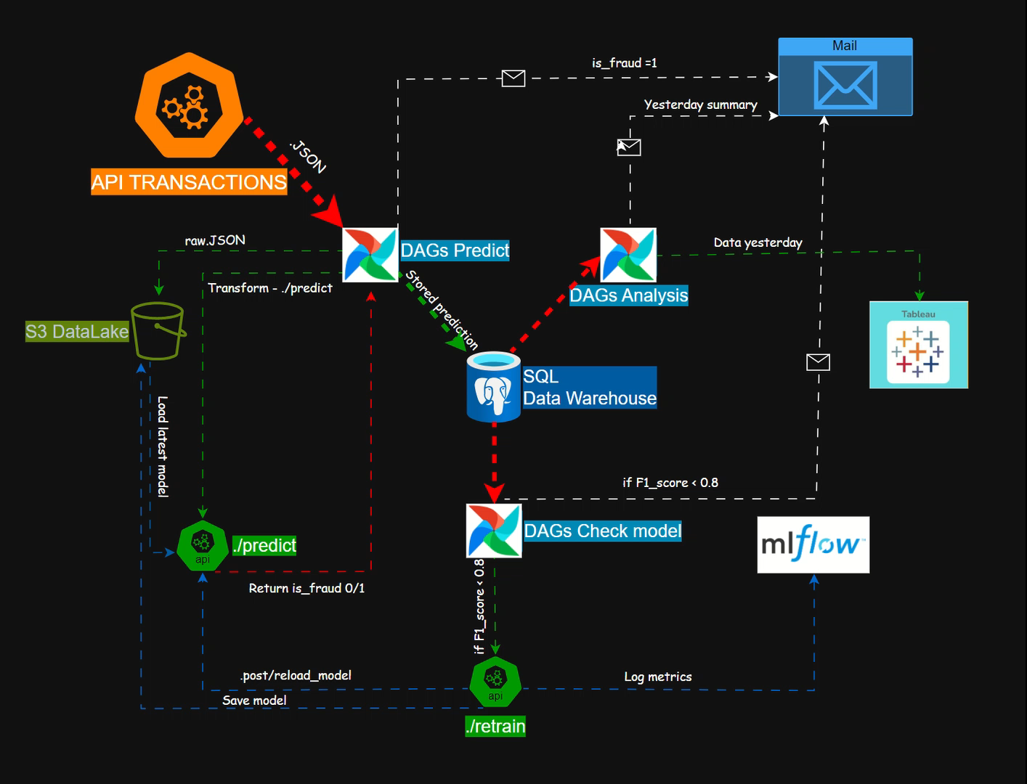
Schéma de l’infrastucture
Cette architecture met en place un pipeline de détection de fraude en temps réel, complété par une analyse batch quotidienne.
Les paiements sont ingérés en continu via une API, puis stockés dans une base de données afin de garantir la traçabilité et permettre des analyses ultérieures.
Chaque transaction est ensuite prétraitée via un pipeline réutilisable, identique à celui utilisé lors de l’entraînement du modèle, puis scorée par un modèle de machine learning afin d’estimer la probabilité de fraude. Lorsqu’une transaction dépasse un seuil de risque, une notification ( mail ) est déclenchée pour signaler une fraude potentielle. En parallèle, les données stockées sont agrégées quotidiennement afin de permettre aux équipes de vérifier l’ensemble des paiements et des fraudes détectées la veille.
Cette architecture a été choisie car elle :
privilégie le pipeline de données, élément central du projet
permet une détection en temps réel et un reporting batch
est modulaire, réutilisable et proche d’un cas d’usage réel
Notes:
Pour répondre à cette problématique, j’ai choisi de séparer les données selon leur usage.
Chaque type de données est traité par une architecture adaptée, et les systèmes sont reliés par des pipelines de données.
On distingue trois types de données :
les données transactionnelles, les données analytiques et les données non structurées.
Chaque type de données a ses contraintes et son architecture dédiée.

